Slide 1
21 ноября 2019 – Международный день отказа от курения
ФБУЗ «Центр гигиены и эпидемиологии в Республике Бурятия»

Slide 2
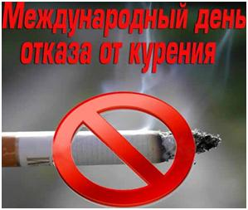

Тема нашей беседы
С целью привлечения внимания общественности к негативным последствиям курения табака каждый год в третий четверг ноября отмечается Международный день отказа от курения. В 2019 году он приходится на 21 ноября.
Международный день отказа от курения был установлен Американским онкологическим обществом (American Cancer Society) в 1970-е годы.

Slide 3
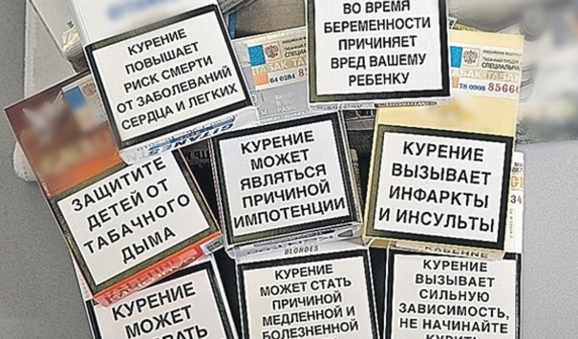
Какова статистика употребления табака?
В результате употребления табака ежегодно в мире умирает около 6 миллионов человек и, если не активизировать усилия, согласно прогнозам ВОЗ к 2030г этот показатель превысит 8 миллионов человек в год. Употребление табака обходится в огромную сумму для национальной экономики с учетом повышенных расходов на охрану здоровья и снижения продуктивности работы.
Борьба с табакокурением признана как одна из наиболее эффективных мер к уменьшению преждевременной смертности от неинфекционных заболеваний, включая сердечно – сосудистые, онкологические заболевания и заболевания легких.
В России от причин, связанных с курением, ежегодно преждевременно умирают более 330 тысяч человек. Это больше, чем от дорожно-транспортных происшествий, употребления наркотиков или от СПИД.

Slide 4
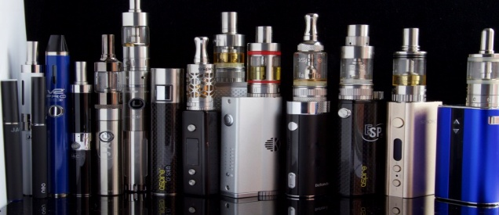
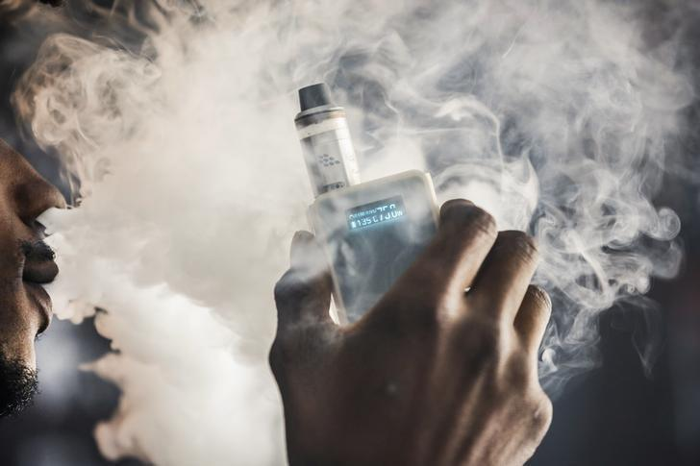
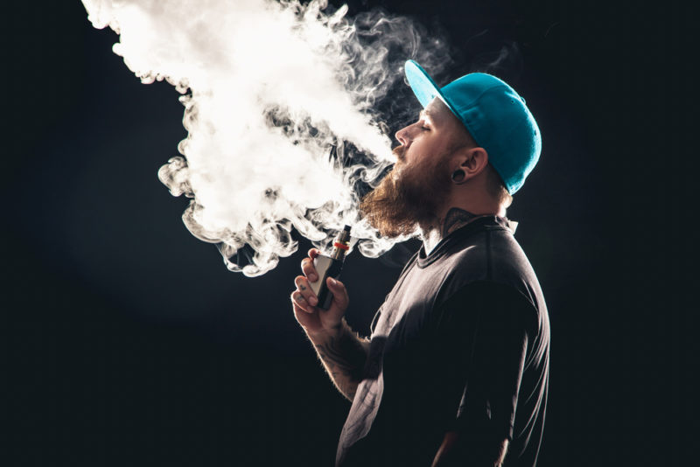
Что же такое «Вейпинг»?
Вместе с тем в России активизировалось новая форма употребления продуктов табака и разновидность курения – «вейпинг».
В электронных сигаретах вместо сжигания табачного листа происходит испарение раствора для его последующего вдыхания. Картридж с раствором содержит глицерин и может содержать никотин в концентрации от нуля до 4,8%.
Уровень никотина определяет не производитель, а пользователь, используя растворы с различной концентрацией. Однако при термическом разложении глицерина происходит выделение токсичных веществ – акролеина, формальдегида и других химических соединений. Некорректное использование электронных сигарет взрослыми и, особенно, детьми, может привести к негативным последствиям.

Slide 5
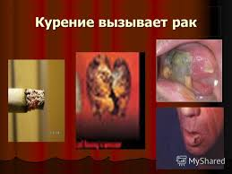

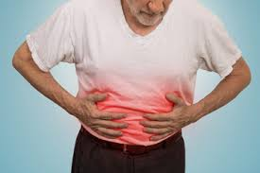
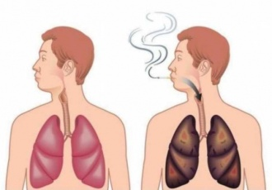
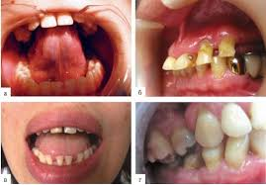
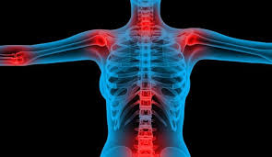
Влияние курения на здоровье
Рак. Наиболее негативными последствиями пристрастия к сигаретам являются онкологические заболевания бронхов, легких, трахеи, гортани, пищевода, мочевого пузыря и поджелудочной железы
Заболевания сердечно-сосудистой системы. Это такие последствия курения, как ишемическая болезнь сердца, нарушения в периферических сосудах, инсульты, тромбозы и др.
Патологии органов пищеварения. Курение вредит и здоровью желудочно-кишечного тракта, вызывая образование полипов толстого кишечника, язвы желудка и двенадцатиперстной кишки, гастрит
Болезни дыхательной системы. Курение сигарет провоцирует развитие или усугубляет течение бронхиальной астмы, хронического ринита, туберкулеза, хронической обструктивной болезни легких и бронхита, а также увеличивает частоту заболеваемости ОРЗ и гриппом.
Заболевания полости рта. Следствием курения сигарет может стать не только пожелтение эмали, но и такие серьезные патологии, как некротический язвенный гингивит, пародонтит, онкологические поражения слизистых оболочек.
Нарушения опорно-двигательного аппарата. Курение сигарет оказывает негативное влияние и на скелет человека. Оно пагубно сказывается на состоянии сухожилий и связок, а также мышечной ткани.

Slide 6
Негативные последствия курения
Раздражительность, плохое настроение
Ослабление иммунитета и кашель
Ухудшение памяти, слабость и рассеянность.
Увеличение веса.

Slide 7


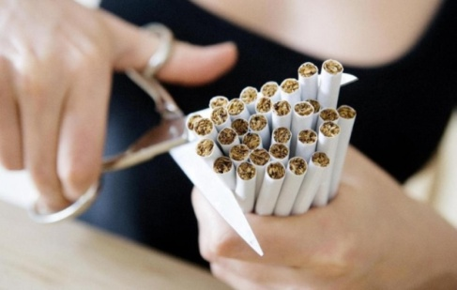


Польза ОТКАЗА от КУРЕНИЯ:
Уменьшается риск возникновения рака легких, риск развития инсульта головного мозга, риск возникновения коронарной болезни сердца
В конце первых суток после отказа от курения становится легче дышать. Происходит это из-за нормализации тонуса кровеносных сосудов и из-за выведения из организма угнетающих функцию легких углекислоты (диоксид углерода) и угарного газа (монооксид углерода).
Через 2-3 дня после отказа от курения человек начинает лучше различать вкусы.
Одновременно с улучшением вкуса у человека, отказавшегося от курения, улучшается обоняние. Улучшение происходит из-за нормализации
Через неделю, после того как человек бросит курить, вернётся здоровый цвет лица, исчезнет неприятный запах изо рта.
Возрастает выносливость, появляется больше энергии, возникает желание заниматься спортом и испытывать физические нагрузки.
Улучшается память, и человеку становится проще сконцентрироваться на любом деле.
Ежедневные расходы на сигареты и иные траты связанные с курением, — еще один хороший повод отказаться от этой пагубной привычки

Slide 8
Благоприятные последствия отказа от курения
- Уменьшение риска возникновения рака легких, риска развития инсульта головного мозга, риска возникновения коронарной болезни сердца.
- Отсутствие одышки, «кашля курильщика» и дыхательной недостаточности.
- Улучшение памяти и настроения.
- Улучшение обоняния, способности различения вкусовых оттенков.
- Здоровый внешний вид (для внешности курильщика характерны: возраст старше биологического, сухая морщинистая кожа, желтый налет на зубах, желтоватый оттенок кожи и склер).
Ежедневные расходы на сигареты и иные траты связанные с курением, — еще один хороший повод отказаться от этой пагубной привычки

Slide 9
Какие меры предприняты правительством России для профилактики курения?

Slide 10
Приняты ценовые и налоговые меры (установлена минимальная розничная цена табачной продукции - это цена, ниже которой пачка табачных изделий не может быть реализована потребителям).
регулирование состава табачных изделий и регулирование раскрытия состава табачных изделий, установление требований к упаковке и маркировке табачных изделий;
запрещены реклама и стимулирование продажи табака, а именно:
распространение табачных изделий бесплатно, в том числе в виде подарков;
применение скидок с цены табачных изделий любыми способами;
использование товарного знака;
использование и имитация табачного изделия при производстве других видов товаров;
-демонстрация табачных изделий и процесса потребления табака во вновь созданных и предназначенных для детей аудиовизуальных произведениях, включая теле- и видеофильмы, в театрально-зрелищных представлениях, в радио-, теле-, видео- программах.
- организация и проведение мероприятий, условием участия в которых является приобретение табачных изделий;
- организация и проведение культурных, физкультурных, спортивных и других массовых мероприятий с целью приобретения табачных изделий или получения их в качестве призов;
- использование фирменных наименований и товарных знаков табачных организаций при организации и осуществлении благотворительной деятельности;
- спонсорство табака.
Notes:
При демонстрации аудиовизуальных произведений (для взрослых), в которых осуществляется демонстрация табачных изделий и процесса потребления табака, вещатель или организатор демонстрации должен обеспечить трансляцию социальной рекламы о вреде потребления табака непосредственно перед началом или во время демонстрации такого произведения или программы.

Slide 11
Предусмотрены меры по ограничению торговли табачной продукцией:
- запрещена розничная торговля табачной продукцией с выкладкой и демонстрацией табачной продукции в торговом объекте.
- не допускаются розничная торговля сигаретами, содержащимися в количестве менее чем двадцать штук в единице потребительской упаковки (пачке), розничная торговля сигаретами и папиросами поштучно, табачными изделиями без потребительской тары, табачными изделиями, упакованными в одну потребительскую тару с товарами, не являющимися табачными изделиями;
- не допускается реализация табачных изделий на территориях и в помещениях, предназначенных для оказания вышеперечисленных услуг на расстоянии менее чем сто метров по прямой линии;
- на территориях и в помещениях (за исключением магазинов беспошлинной торговли) железнодорожных вокзалов, автовокзалов, аэропортов, морских портов, речных портов, на станциях метрополитенов, предназначенных для оказания услуг по перевозкам пассажиров, в помещениях, предназначенных для предоставления жилищных услуг, гостиничных услуг, услуг по временному размещению и (или) обеспечению временного проживания, бытовых услуг.
Установлен запрет продажи табачной продукции несовершеннолетним.. Продавец обязан отказать покупателю в продаже табачной продукции, если имеются сомнения в достижении им совершеннолетия, а документ, удостоверяющий личность покупателя и позволяющий установить его возраст, не представлен.

Slide 12

С 15 мая 2016г вступил в силу Технический Регламент Таможенного союза «Технический регламент на табачную продукцию» (ТР ТС 035/2014), принятый Решением Совета Евразийской экономической комиссии от 12 ноября 2014 г. N 107.
Настоящий технический регламент разработан в целях защиты жизни и здоровья человека, окружающей среды, предупреждения действий, вводящих в заблуждение потребителей табачной продукции относительно ее назначения и безопасности.
Настоящий технический регламент устанавливает обязательные для применения и исполнения на территории Таможенного союза требования к табачной продукции, информации (маркировке), наносимой на потребительскую упаковку табачной продукции, а также формы, схемы и процедуры оценки соответствия табачной продукции.

Slide 13

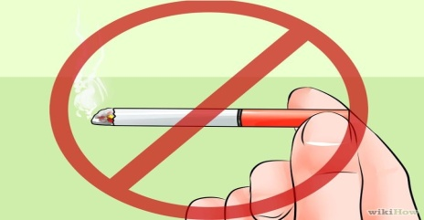



Что мы можем пожелать слушателям?
Управление Роспотребнадзора по Республике Бурятия, ФБУЗ «Центр гигиены и эпидемиологии в Республике Бурятия призывает сделать правильный выбор – выбор в пользу здоровья и долголетия.
Откажитесь от курения!
Будьте здоровы сами, заботьтесь о здоровье Ваших близких, Ваших детей!
В рамках проведения Всемирного дня без табака открыта «Горячая линия»: 8-9021-43-70-83 (с 09.00ч до 16.30ч).

Slide 14



